Slide 1

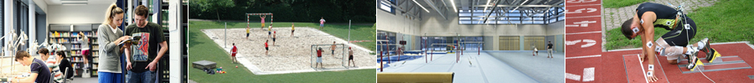
Transfer in den Alltag aus Sicht der Sportwissenschaft
Institut für Sportwissenschaft
Prof. Dr. Gorden Sudeck
Institut für Sportwissenschaft, Universität Tübingen

Slide 2
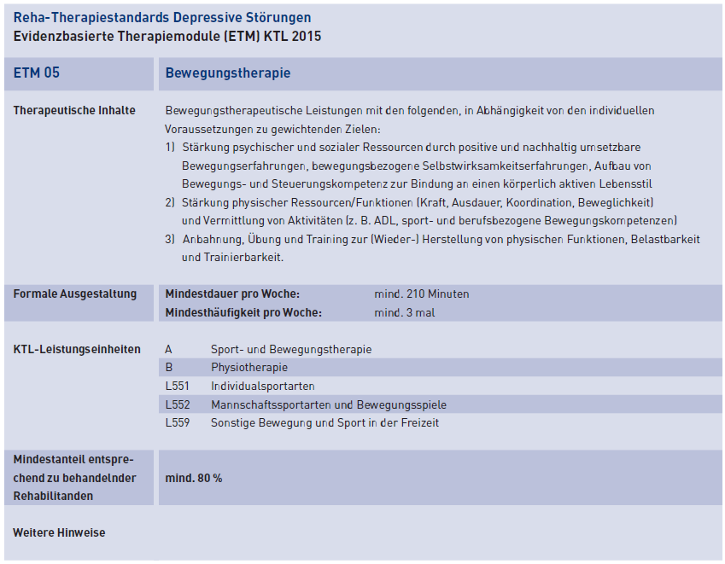
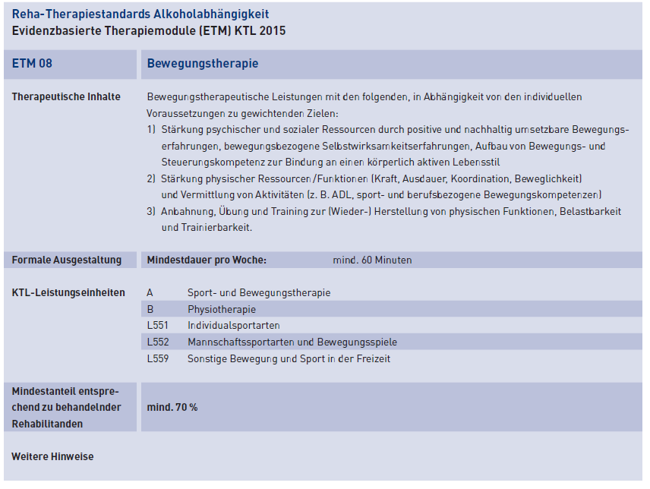
Reha-Therapiestandards (DRV Bund, 2016)

Slide 3
Welcher zeitliche Anteil der Rehabilitation entfiel auf bewegungstherapeutische Leistungen in D?
(Datenbasis: DRV-Bund-QS; Brüggemann & Sewöster, 2015, Reha-Kolloquium
Notes:
zeitlicher Anteil variiert indikationsabhängig
Generell Anstieg gegenüber 2007
Über alle Indikationen jtzt 69,1% (vorher 59,8%)

Slide 4
Welche Dauer pro Woche nahmen bewegungsthera-peutische Leistungen ein?
Brüggemann & Sewöster, 2015, Reha-Kolloquium

Slide 5
Körperliches Training und Depressive Störungen –
Meta-analytische Befunde zur Wirksamkeit
Effektstärken auf Reduktion depressiver Symptomatik
körperliches Training vs. Kontrollen
 | Cooney et al. 2013 (Cochrane-Review) |  |  | Silveira et al., 2013
 | k | SMD | CI 95% | k | SMD | CI 95%
Overall | 35 | -0.62 | -0.81; -0.42 | 18 | -0.61 | -0.88; -0.33
Aerobic | 28 | -0.55 | -0.77; -0.34 | 14 | -0.52 | -0.79; -0.25
Strength | 4 | -1.03 | -1.52; -0.53 | 4 | -0.96 | -1.97; 0.05
Mixed | 3 | -0.85 | -1.85; 0.15
Effektstärke:
moderat
Interventionsdauer: 1.5 – 16 Wochen
Häufigkeit: 1 – 7x Woche
Dauer/Session: 20 – 60 Min
„We cannot be certain what type of exercise may be effective, and the optimum duration and frequency of
a programme of exercise“
Notes:
Bei höherer methodischer Qualität fallen Effektstärken geringer auf
Bisher keine Evidenzbasierung für Empfehlung bestimmter zu favorisierender Aktivitäten, Dauer, Häufigkeit, Sessions [am ehesten Hinweis: zwischen 13 und 36 Sessions) etc.

Slide 6
Empfehlungen zur Dosis körperlich-sportlicher Aktivität bei depressiven Störungen
 | Perraton et al. 2010 | NICE Guidelines 2009 | Stanton & Reaburn 2013
Häufigkeit/Woche | 3 | 3 | 3-4
Intensität | 60-80% HRmax | --- | niedrig bis moderate oder selbstgewählt
Dauer/Session | 30 min | 45-60 min | 30-40 min
Aktivitätstyp | Individuell (entsprechend Präferenz) | --- | Ausdauernde Belastungen
Interventionsdauer | min. 8 Wochen | 10-14 Wochen | min. 9 Wochen
Stanton & Reaburn, 2013, J Sci Med Sport

Slide 7
Körperliches Training und Depressive Störungen –
Nachhaltigkeit der Wirksamkeit (Cooney et al., 2013)
 | k |  | SMD | CI 95% | Effektstärke | Evidenzstufe
Ende der Intervention
Overall | 35 | -0.62 |  | -0.81, -0.42 | moderat | moderat
Follow-Up-Erhebung (Range: 4-24 Monate)
Overall | 8 | -0.33 |  | -0.63, -0.03 | klein | niedrig
wenig Informationen für Nachhaltigkeit von Interventionseffekten
relativ hohe Variation in Teilnahme-/Beendigungs-Raten: 50 – 100%
Notes:
Am besten dann nur Cooney, mit Evidenzstufen und Follow-Up-Vergleich

Slide 8
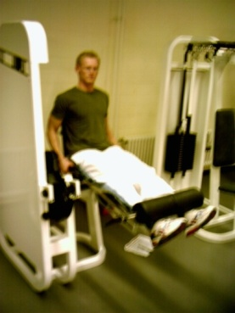
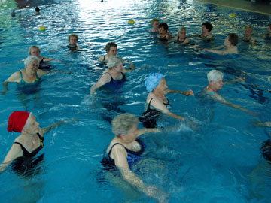
Problematik: mangelnde Verhaltenswirkungen
Körperlich-inaktive Lebensweise
in psychosom. Reha
Ø 10 h Bewegungstherapie / Woche (Brüggemann & Sewöster, 2015)
Rückfall in inaktive Bewegungsgewohnheiten

Slide 9
Gliederung
Einführung:
Mangelnde Verhaltenswirkungen der Bewegungstherapie → Gesundheitswirkungen ↓ und Reha-Erfolg ↓
Verhaltensorientierung in der Bewegungstherapie
  Person-Orientierung 1: motivationale Ausgangslage
  (Handlungsphasen)
  Person-Orientierung 2: Individuelle Motive und Ziele
  Person-Orientierung 3: Affektives Befinden bei Aktivität
Integration von Verhaltens- und Kompetenzorientierung
Fazit

Slide 10

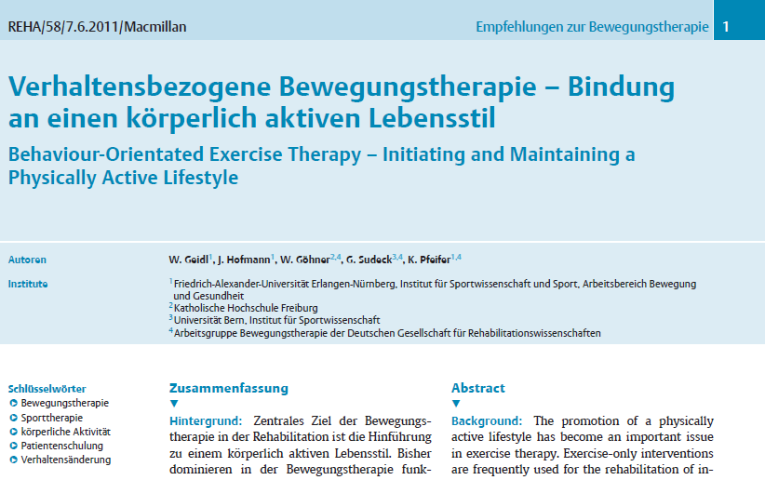
Die Rehabilitation, 51(2012): 259-268
Evidenz-basierte Empfehlungen für 21 motivationale und 7 volitionale
Techniken der Verhaltensänderung
Person-Orientierung auf Basis der (individuellen) Ausgangslage im Sinne motivationaler und volitionaler Handlungsphasen

Slide 11
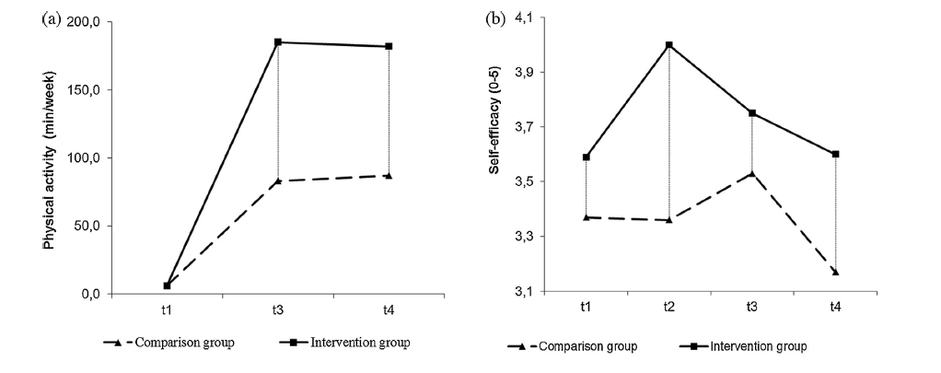
Motivational-volitionales Interventionsprogramm integriert in psychosomatische Rehabilitation
RCT; 65 Patienten mit weniger 60 Minuten/Woche körperlich-sportliche Aktivität;
Bausteine: 2 MoVo-Gruppensitzungen, 1 Einzelgespräch,
Selbstmonitoring über 6 Wochen; 1 Telefon-Nachkontakt
*
*
*
Göhner et al., 2015, Patient Education & Counseling
Notes:
T3 3 Monate
T4 6 Monate poststationär

Slide 12
Gliederung
Einführung:
Mangelnde Verhaltenswirkungen der Bewegungstherapie → Gesundheitswirkungen ↓ und Reha-Erfolg ↓
Verhaltensorientierung in der Bewegungstherapie
  Person-Orientierung 1: motivationale Ausgangslage
  (Handlungsphasen)
  Person-Orientierung 2: Individuelle Motive und Ziele
  Person-Orientierung 3: Affektives Befinden bei Aktivität
Integration von Verhaltens- und Kompetenzorientierung
Fazit

Slide 13
Person-Orientierung II:
Individuelle Motive und Ziele
(Huber & Sudeck, 2014)
Berner Motiv- und Zielinventar; Lehnert, Sudeck & Conzelmann, 2011, Diagnostica)

Slide 14
Individualität von Motiven: Reha Herz-Kreislauf
Identifikation typischer Motivprofile: „Motivbasierte Sporttypen“

Slide 15
Sporttreiben um seiner selbst willen,
eher selbstbestimmt
Kardiologie
9%
8%
11%
13%
Sporttreiben als Mittel zum Zweck,
eher fremdbestimmt
www.ispw.unibe.ch/
sporttypen
17%
Sudeck, Lehnert, Conzelmann,
Z f Sportpsychologie 2011
26%

Slide 16
Gliederung
Einführung:
Mangelnde Verhaltenswirkungen der Bewegungstherapie → Gesundheitswirkungen ↓ und Reha-Erfolg ↓
Verhaltensorientierung in der Bewegungstherapie
  Person-Orientierung 1: motivationale Ausgangslage
  (Handlungsphasen)
  Person-Orientierung 2: Individuelle Motive und Ziele
  Person-Orientierung 3: Affektives Befinden bei Aktivität
Integration von Verhaltens- und Kompetenzorientierung
Fazit

Slide 17
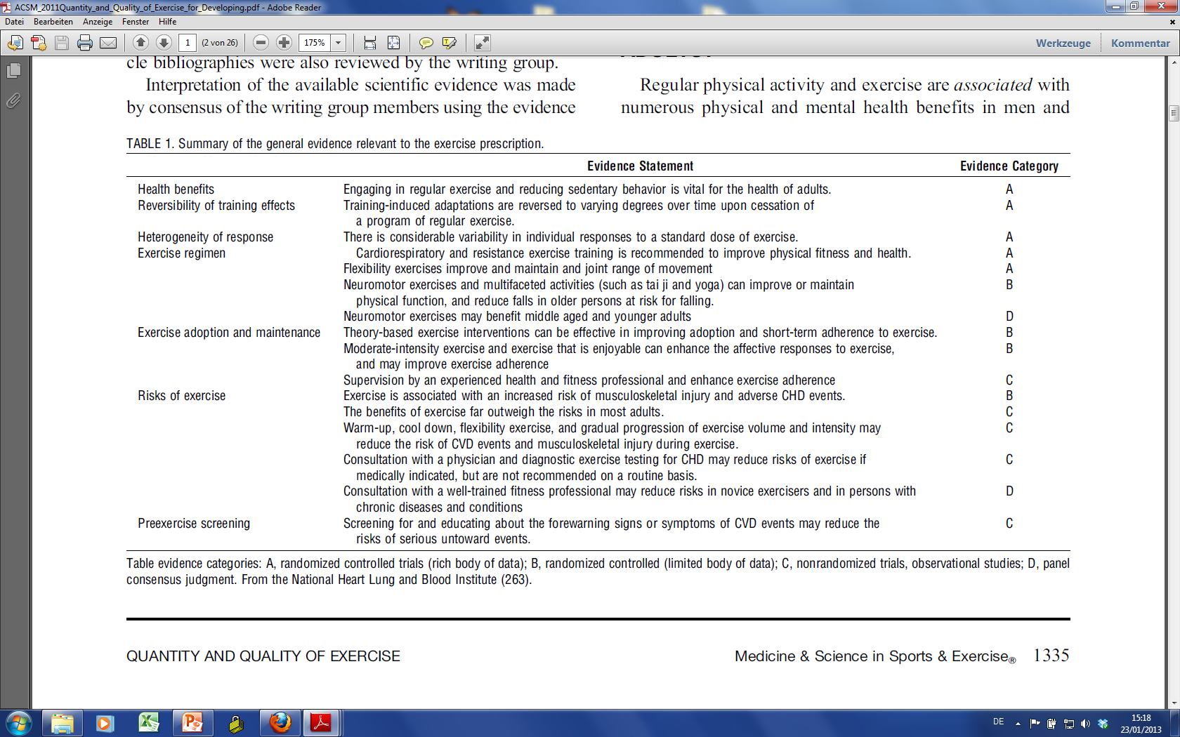
Psychologische Sicht auf Aktivitätsempfehlungen
Affektive Reaktion erstmalig in Positionspapier zu evidenzbasierten Empfehlungen für individualisiertes Training (ACSM, 2011):
  wichtige Orientierung für motivationsfördernde Aktivität
  sekundäre Methode zur Belastungssteuerung
  (Assoziationen zu physiologischen Schwellenkonzepten, Ekkekakis, 2006)

Slide 18
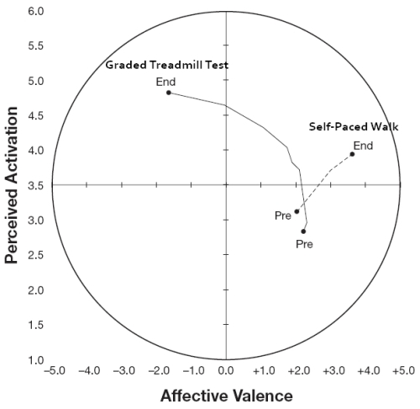
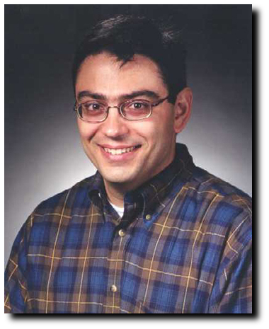
Affektive Reaktion bei körperlicher Aktivität im Circumplex-Modell mit 2 Basisdimensionen
[FAS]
Aktivierung
Niedrig - hoch
Panteleimon Ekkekakis
Iowa State University
(Dual-Mode Theory,
Ekkekakis et al., 2006)
[FS]
Affektive Valenz
Schlechte - gute Stimmung

Slide 19
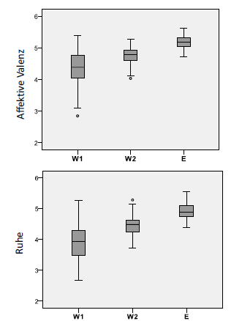
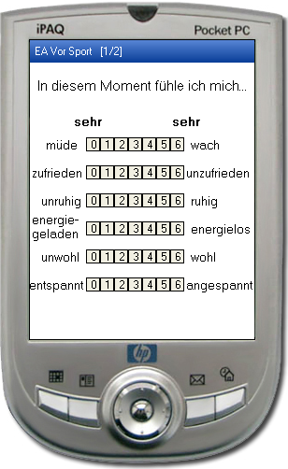
Inter-individuelle Variabilität des Befindens im Verlauf von Freizeit- und Gesundheitssportprogrammen
Universitätssport für Angestellte (n = 110 aus 5 Programmen)
MDBF-Kurzskala
(3 Basis-dimensionen)
Affektive Valenz
Schlechte - gute Stimmung
min. 10-15
min. 40-50
nach Ende (60 min)
(Sudeck & Conzelmann, 2014, Z f Gesundheitspsychologie)

Slide 20
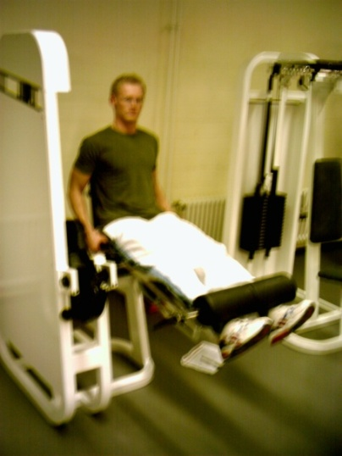
Prospektive Bedeutung affektiver Reaktionen für zukünftige körperlich-sportliche Aktivität
Systematisches Review: Vergleich affektiver Reaktionen
während und nach der Aktivität (Rhodes & Kates, 2015, Ann. Behav. Med.)
Affektive Reaktion
während/nach Aktivitätsepisode
nachfolgendes Volumen körperlich-sportlicher Aktivität
(7 Tage bis 12 Monate)
„Null-Assoziation“:
2½ von 9 Studien positiv
Reliable, positive Assoziation:
4 von 4 Studien positiv
(.18 < r < .51)

Slide 21
Zwischenfazit
Aktuelle Forschungsergebnisse
(zsf. Ekkekakis, 2015; Ekkekakis et al., 2011)
Bestimmte Dosierungen sportlicher Aktivität können bei manchen Menschen zur Verbesserung von Befinden führen
die meisten bewegungsinaktiven Menschen fühlen sich bei sportlicher Aktivität schlechter
höchste inter-individuelle Variabilität affektiver Reaktionen während sportlicher Aktivität
prädiktive Bedeutung von affektiven Reaktionen während der Aktivität für zukünftiges Verhalten
Lehrbuch-Aussagen
„Exercise makes you feel better“-Phänomen“:
(die meisten) Menschen fühlen sich durch sportliche Aktivitäten besser
Entwicklungspotenzial für
sportpsychologisch basierte „Person-orientierung“ für aktuelle Befindenseffekte und Bewegungsförderung

Slide 22
Gliederung
Einführung:
Mangelnde Verhaltenswirkungen der Bewegungstherapie → Gesundheitswirkungen ↓ und Reha-Erfolg ↓
Verhaltensorientierung in der Bewegungstherapie
  Person-Orientierung 1: motivationale Ausgangslage
  (Handlungsphasen)
  Person-Orientierung 2: Individuelle Motive und Ziele
  Person-Orientierung 3: Affektives Befinden beim Training
Integration von Verhaltens- und Kompetenzorientierung
Fazit

Slide 23
Gesundheitsstörung
Körperfunktionen & -strukturen
Aktivitäten
Partizipation
z.B. d570: angemessenes Niveau körperlicher Aktivität
Bewegungsbezogene Gesundheitskompetenz
Umwelt-faktoren
Personale
Faktoren
Verhaltensorientierte Bewegungstherapie
mod. n. Geidl, Semrau, & Pfeifer,
Disability and Rehabilitation, 2014

Slide 24
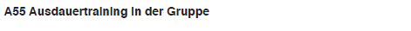
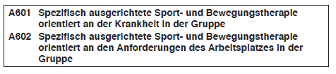
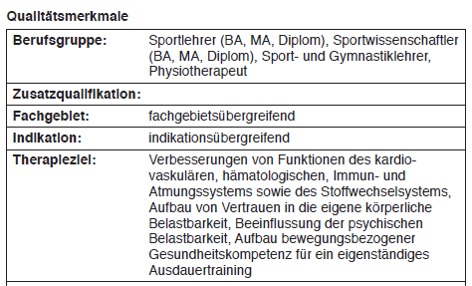
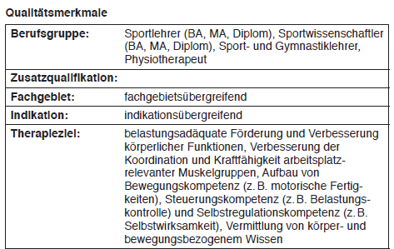
Einführung: KTL 2015
Förderung personaler Kompetenzen

Slide 25
Modell Bewegungsbezogene Gesundheitskompetenz
- Ausgangspunkt:
Gesundheitskompetenz
(z. B. Sorensen et al., 2012):
Entscheidungen treffen können, die sich positiv auf Gesundheit und Wohlbefinden auswirken
(Pfeifer, Sudeck, Geidl & Tallner, 2013;
Sudeck & Pfeifer, 2016)
Teilkompetenzen
Bewegungskompetenz
Steuerungskompetenz
(bezogen auf adäquate
körperliche Belastung
im Hinblick auf Gesundheit und Wohlbefinden)
Gesundheitswirksame körperliche Aktivität
Zielperspektive
mit spezifischen Anforderungen
Bewegungsspezifische Selbstregulations-kompetenz
(motivational-volitional)

Slide 26
Modell zur bewegungsbezogenen Gesundheitskompetenz
Personen mit hoher Bewegungskompetenz
Teilkompetenzen
können die unmittelbar bewegungsbezogenen Anforderungen von gesundheitssportlichen Aktivitäten oder körperlicher Alltagsaktivität adäquat bewältigen
Bewegungskompetenz
Steuerungskompetenz
(bezogen auf adäquate
körperliche Belastung
im Hinblick auf Gesundheit und Wohlbefinden)
Gesundheitswirksame körperliche Aktivität
Personen mit hoher Selbstregulationskompetenz
können die für die nachhaltige Wirkungen auf Gesundheit und Wohlbefinden unabdingbare Regelmäßigkeit körperlich-sportlicher Aktivität sicherstellen
Bewegungsspezifische Selbstregulations-kompetenz
(motivational-volitional)
(Sudeck & Pfeifer; 2016, SPWI)

Slide 27
Modell zur bewegungsbezogenen Gesundheitskompetenz
Teilkompetenzen
Bewegungskompetenz
Personen mit hoher Steuerungskompetenz
können die eigene körperliche Belastung adäquat auf positive Auswirkungen auf Gesundheit und Wohlbefinden ausrichten
Steuerungskompetenz
(bezogen auf adäquate
körperliche Belastung
im Hinblick auf Gesundheit und Wohlbefinden)
Gesundheitswirksame körperliche Aktivität
↑ Gesundheitsgewinne
↓ Gesundheitsrisiken
↑ positives affektives
Befinden
(ACSM, 2011;
Ekkekakis, 2011)
Bewegungsspezifische Selbstregulations-kompetenz
(motivational-volitional)
(Sudeck & Pfeifer; 2016, SPWI)

Slide 28
Empirisches Beispiel: Selbsteinschätzungsverfahren
[Belastungskontrolle]
„Ich kann Signale meines Körpers (Puls, Atemgeschwindigkeit) sehr gut dafür nutzen, um die Höhe der Belastung einzuschätzen und zu regulieren.“
„Ich weiß, worauf ich bei meinem Körper achten muss, damit ich mich nicht über- oder unterfordere.
[Anwendung Trainingswissen und gesundheitsförderliche Aktivitätsgestaltung]
„Wenn ich meine Gesundheit durch die Kräftigung der Rumpfmuskulatur (Rücken, Bauch) fördern möchte, traue ich mir zu, die richtigen Übungen auszuwählen.
Steuerungskompetenz mit Fokus körperliches Training (6 Items in Anlehnung an Beschreibungen zur Steuerungskompetenz, Pfeifer, 2007)
mit Fokus Befindensregulation 4 Items adaptiert nach von Lenartz (2012)
„Ich bin in der Lage durch körperliche Aktivität meine Stimmung zu regulieren.“
„Ich kann aufgestauten Stress und innere Anspannung durch Bewegung gut wieder abbauen.“
(Sudeck & Pfeifer; 2016, SPWI)

Slide 29
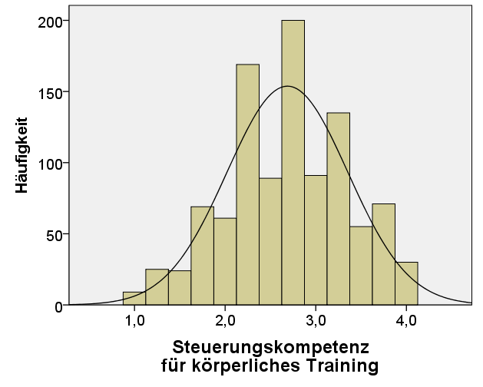
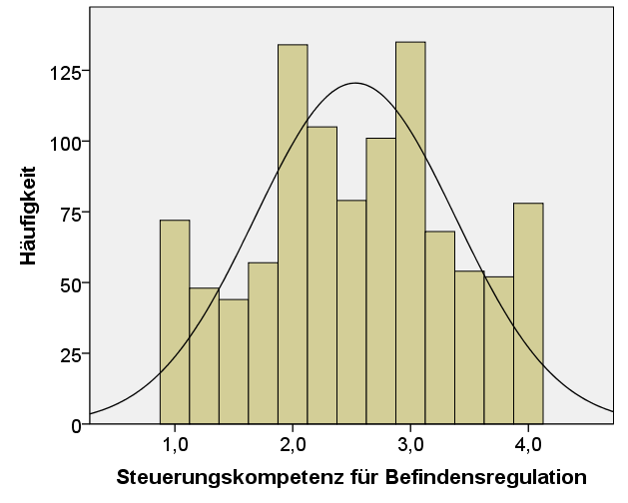
Rehabilitandinnen und Rehabilitanden zu Beginn einer Reha-Maßnahme
(n = 1028; Herz-Kreislauf, Orthopädie, Onkologie, Stoffwechsel)
SKT: Steuerungskompetenz körperliches Training
BR: bewegungsbezogene Befindensregulation
(Huber & Sudeck, 2014)
Notes:
SKT: Range 1.5 – 4 / M = 2.96 SD = 0.63
BR: Range 1-4 / M = 2.89 / 0.78

Slide 30
Rehabilitandinnen und Rehabilitanden mit Suchterkrankungen
(n = 35; Sucht-Rehabilitation,
Fachklinik Drogenhilfe, TÜ, Tagesklinik RT, Tages-Reha RT)
SKT: Steuerungskompetenz körperliches Training
BR: bewegungsbezogene Befindensregulation
(Gottfried 2015, Bachelor-Arbeit)
Notes:
Pilotstudie (Bachelorarbeit, Gottfried, 2015): 24 Männer und 11 Frauen, Abhängigkeitserkrankungen (Alkohol, Drogen); M = 38 Jahre [26-57]
Fachklinik Drogenhilfe, Tü [stationär] / Tagesklinik Reutlingen [teilstationär] /Tages-Reha Reutlingen (bw-lv, Suchttherapiezentrum)
SKT: Alpha = .83 (6 Items) // Br = .87 // SEKO = .87
SKT: MEAN = 2.87 +- 0.66 [2.21; 3.53]// BR: MEAN 2.89 +- 0.78 [2.11; 3.67]

Slide 31
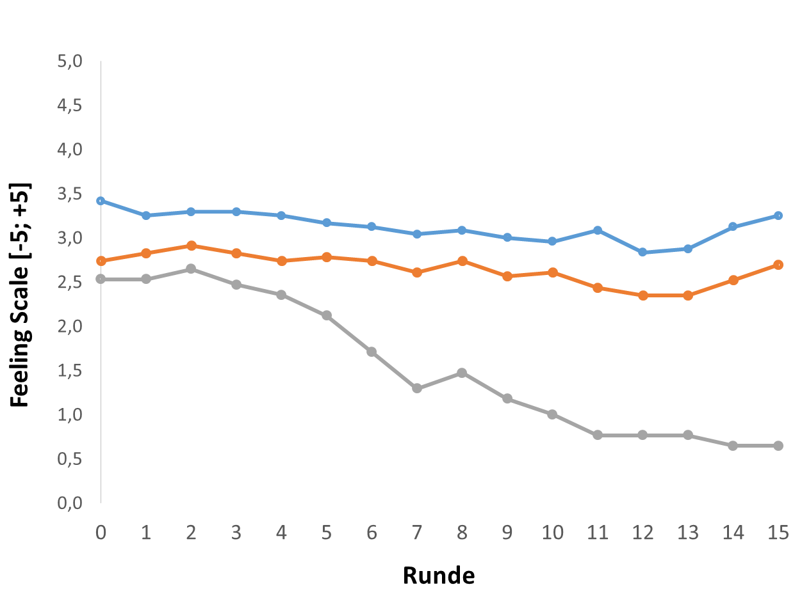
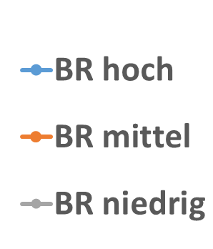
Exkurs: Bewegungsspezifische Befindensregulation und affektive Reaktion beim ausdauernden Laufen
37 Jungen und 27 Mädchen der 9. Klasse (Gymnasium)
Laufaufgabe über 850m; 15 Runden
Erfassung der Kompetenz für bewegungs. Befindensregulation (BR; α = .85)
‚Tempogefühl‘-Aufgabe:
gleichmäßiges Tempo
bei moderater Belastung
Haible, […] & Sudeck (2016)

Slide 32
Fazit
Menschen auf die Anforderungen regelmäßiger gesundheitswirksamer und wohlbefindensförderlicher körperlicher Aktivität vorbereiten
Verknüpfung von Elementen des körperlichen Übens und Trainierens mit Förderung von Steuerungskompetenz und Selbstregulationskompetenz
Stärkung person-orientierter Ansätze für Motivations- und Kompetenzförderung
Vom Wollen zum ‚gesundheitskompetenten Tun‘
Pfeifer & Sudeck, 2016
in Bengel & Mittag (Hrsg.), Psychologie in der medizinischen Rehabilitation

Slide 33
Vielen Dank für Ihre Aufmerksamkeit!
Prof. Dr. Gorden Sudeck
Universität Tübingen
Institut für Sportwissenschaft
Abteilung Bildungs- und Gesundheitsforschung im Sport
Wächterstr. 67, 72074 Tübingen
Telefon: +49 7071 29-76039
gorden.sudeck@uni-tuebingen.de

